Slide 1
Onpes – Groupe de travail « indicateurs »
Séance n°1 – Fracture numérique
Mardi 19 mars 2019
Sandra HOIBIAN et Patricia CROUTTE
Pôle Evaluation et société
01 40 77 85 52 hoibian@credoc.fr
01 40 77 85 34 croutte@credoc.fr
La plupart des résultats présentés proviennent de différentes éditions du Baromètre du numérique,
réalisé par le CREDOC pour l’ARCEP, le CGE et l’Agence du numérique

Slide 2
La société digitale

Slide 3




La numérisation à l’œuvre dans tous les pans de la société
Parmi les utilisations suivantes, désignez celles que vous avez pratiquées,
au cours des douze derniers mois, sur internet ?
- Champ : ensemble de la population -
Accomplir une démarche administrative : 67% (7 adultes sur 10)
Effectuer des achats : 61%
Participer à des sites de réseaux sociaux comme par exemple Facebook, Twitter, Instagram ou Linked In 59% (93% des 18-24 ans)
Rechercher des offres d’emploi 27%
(3 chômeurs sur 4)
92% des utilisateurs disent qu’internet est un bon outil pour chercher un emploi
Source : CREDOC, Enquête « Conditions de vie et Aspirations », juin 2018.

Slide 4


Internet prend une place croissante dans la société française
En 2016, deux personnes sur trois pensent qu’avoir accès à internet est important pour se sentir intégré dans la société
(65% vs 54% en 2009)
% qui pensent qu’avoir accès à internet est très ou assez important pour se sentir intégré dans la société
Source : CREDOC, Enquêtes « Conditions de vie et Aspirations ».

Slide 5
Une personne sur deux ne peut pas se passer d’internet plus de deux ou trois jours
Combien de temps pouvez-vous vous passer d’internet sans que cela vous manque ?
- Champ : internautes de 12 ans et plus, en % -
41%
49%
Source : CREDOC, Enquête «Conditions de vie et Aspirations », juin 2016.

Slide 6
Un équipement chasse l’autre :
l’exemple de la progression fulgurante des smartphones

Slide 7
Depuis 2015, le téléphone mobile supplante le téléphone fixe
Taux d’équipement en téléphone fixe et téléphone mobile
- Champ : ensemble de la population de 12 ans et plus, en % -
Source : CREDOC, Enquêtes « Conditions de vie et Aspirations ».

Slide 8
La progression fulgurante des smartphones
Taux d’équipement en smartphone
- Champ : ensemble de la population de 12 ans et plus, en % -
Source : CREDOC, Enquêtes « Conditions de vie et Aspirations ».

Slide 9
L’accès à la 4G progresse de 18 points en deux ans
Taux d’équipement en téléphone mobile, smartphone et réseau 4G (en %)
- Champ : ensemble de la population -
Téléphone mobile
Smartphone
4 g
+ 18 points
Source : CREDOC, Enquêtes « Conditions de vie et Aspirations ».

Slide 10
Face à cette digitalisation, certains ne sont pas équipés, d’autres sont démunis

Slide 11
Les possibles indicateurs relatifs à la fracture numérique
Défaut d’équipement
26% des adultes n’ont pas de smartphone
15% des adultes n’ont pas de connexion à internet à domicile
12% des adultes ne sont pas internautes
Défaut de capacité
18% des adultes n’utilisent jamais le numérique ou sont bloqués à la moindre difficulté
23% ne sont pas prêts à adopter de nouveaux services ou technologies numériques
33% ne se sentent pas compétents pour utiliser un ordinateur
36% sont inquiets face à la perspective de l’e-administration
60% de ceux qui rencontrent des difficultés avec le numérique ne souhaitent pas se former

Slide 12


Un adulte sur cinq concerné par l’illectronisme ?
On peut rencontrer des difficultés quand on utilise des outils informatiques et numériques : ordinateur, internet, smartphone, tablette.
Quand vous rencontrez une difficulté de ce type, que faites vous ?
- Champ : ensemble de la population de 18 ans et plus, en %-
Source : CREDOC, Enquête « Conditions de vie et Aspirations », juin 2018.

Slide 13
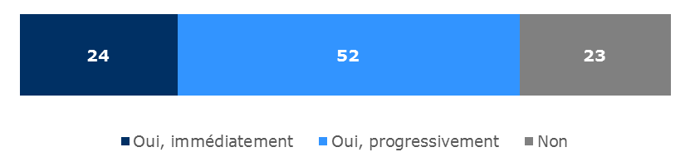

1 adulte sur 4 ne se sent pas prêt à adopter de nouvelles technologies ou services numériques
Vous sentez-vous prêt à adopter de nouvelles technologies ou de nouveaux services numériques ?
- Champ : ensemble de la population de 18 ans et plus, en % -
Source : CREDOC, Enquête « Conditions de vie et Aspirations », juin 2017.
Sentiment de compétence et adoption de nouvelles pratiques sont très liées
- Champ : ensemble de la population de 18 ans et plus, en % ne se disant pas prêt à adopter de nouvelles technologies ou services numériques -
Source : CREDOC, Enquête « Conditions de vie et Aspirations », juin 2017.

Slide 14
1 Français sur 3 peu ou pas du tout compétent pour utiliser un ordinateur
Comment qualifieriez-vous votre propre compétence pour utiliser un ordinateur ?
- Champ : ensemble de la population de 12 ans et plus, en % -
Les écarts de compétence ressentie selon l’âge se sont réduits entre 2013 et 2017 mais ils restent importants
- Champ : ensemble de la population de 12 ans et plus,
en % se qualifiant de très ou assez compétent avec un ordinateur –
Source : CREDOC, Enquêtes « Conditions de vie et Aspirations ».
Source : CREDOC, Enquêtes « Conditions de vie et Aspirations ».

Slide 15
Plus d’un adulte sur 3 inquiet face à la généralisation de l’e-administration
Aujourd’hui, vous devez accomplir la plupart de vos démarches administratives et fiscales sur internet, êtes-vous plutôt ?
(en %)
- Champ : ensemble de la population de 18 ans et plus -
+ 5 points d’adultes
« pas du tout inquiets »
Source : CREDOC, Enquêtes « Conditions de vie et Aspirations ».
Les « inquiets » évoquent : le manque de confiance dans la sécurité des données personnelles (29%, + 1 point) et leur manque d’aisance avec le numérique en général (23%, - 2 points) ou ces sites en particulier (13%, + 4 points)

Slide 16
L’inquiétude a surtout reflué chez les plus âgés, mais reste prégnante chez ceux qui ne pratiquent pas l’administration en ligne
Aujourd’hui, vous devez accomplir la plupart de vos démarches administratives et fiscales sur internet, êtes-vous plutôt ?
(en % de très et assez inquiet)
- Champ : ensemble de la population de 18 ans et plus -
- 22
Aujourd’hui, vous devez accomplir la plupart de vos démarches administratives et fiscales sur internet, êtes-vous plutôt ?
(en %)
- Champ : ensemble de la population de 18 ans et plus -
Source : CREDOC, Enquêtes « Conditions de vie et Aspirations ».
Source : CREDOC, Enquête « Conditions de vie et Aspirations », 2018.

Slide 17

6 adultes sur 10 rencontrant des difficultés ne souhaitent pas être formés
Lorsque vous rencontrez des difficultés en utilisant des outils informatiques et numériques, seriez-vous prêt ?
- Champ : ensemble de la population de 18 ans et plus, sauf ceux ne rencontrant pas de difficultés particulières en la matière, en %-
Champ :
Ceux qui rencontrent des difficultés
Source : CREDOC, Enquête « Conditions de vie et Aspirations », juin 2018.

Slide 18
Des inégalités d’équipements et de pratiques dans la population

Slide 19
L’exemple du smartphone : des écarts toujours significatifs selon l’âge et le diplôme
Taux d’équipement en téléphone mobile et smartphone, en fonction de l’âge et du diplôme
- Champ : ensemble de la population de 12 ans et plus, en % -
Source : CREDOC, Enquête « Conditions de vie et Aspirations », juin 2018.

Slide 20
L’exemple du smartphone : quasiment plus d’écart lié au niveau de vie
Taux d’équipement en téléphone mobile et smartphone, en fonction du niveau de vie
- Champ : ensemble de la population de 12 ans et plus, en % -
Source : CREDOC, Enquête « Conditions de vie et Aspirations », juin 2018.

Slide 21
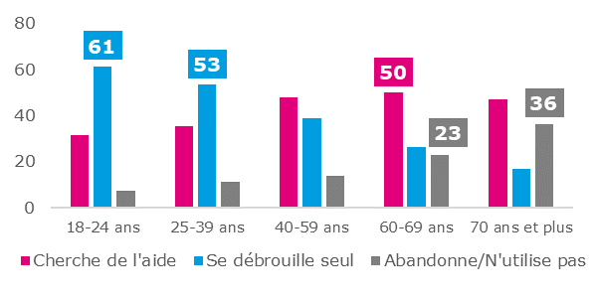
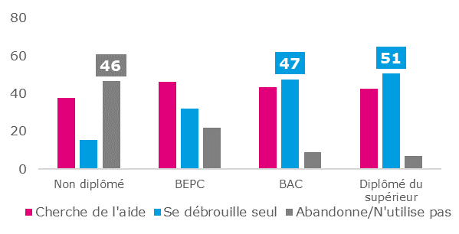
L’exemple de l’illectronisme : le lien très net avec l’âge et le diplôme
Réaction face à une difficulté dans l’utilisation des outils numériques
- Champ : ensemble de la population de 18 ans et plus, en % -
Source : CREDOC, Enquête « Conditions de vie et Aspirations », juin 2018.

Slide 22
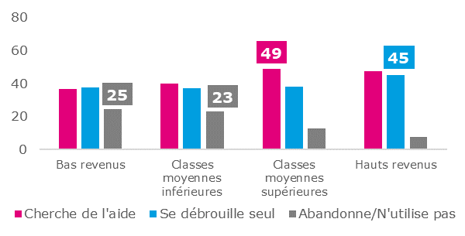
L’exemple de l’illectronisme : le niveau de vie explique aussi la facilité d’usage
Réaction face à une difficulté dans l’utilisation des outils numériques
- Champ : ensemble de la population de 18 ans et plus, en % -
Source : CREDOC, Enquête « Conditions de vie et Aspirations », juin 2018.

Slide 23
D’autres effets peuvent influencer les usages et les besoins

Slide 24
Les difficultés liées au lieu de résidence (1)
Comment qualifieriez-vous votre connexion à internet depuis votre mobile ?
- Champ : population de 12 ans et plus, équipée en téléphone mobile et s’y connectant à internet, en % -
ZPD : zone peu dense
en 2016 : 22 600 communes, soit près de deux communes sur trois, et 11,5millions de personnes, soit 18% de la population métropolitaine
Source : CREDOC, Enquête sur les « Conditions de vie et les Aspirations », juin 2016.
Les difficultés sont plus marquées en zone peu dense
Source : CREDOC, Enquête sur les « Conditions de vie et les Aspirations », juin 2016.

Slide 25
Les difficultés liées au lieu de résidence (2)
Éprouvez-vous des difficultés à passer des appels, envoyer ou recevoir des SMS sur votre mobile lorsque vous êtes à votre domicile ?
- Champ : population de 12 ans et plus, équipée en téléphone mobile, en % -
ZPD : zone peu dense
en 2016 : 22 600 communes, soit près de deux communes sur trois, et 11,5millions de personnes, soit 18% de la population métropolitaine
100
80
55
60
69
Jamais
Source : CREDOC, Enquête sur les « Conditions de vie et les Aspirations », juin 2016.
40
Difficultés (total : très
souvent, assez souvent et
pas très souvent)
Les difficultés sont plus marquées en zone peu dense
20
45
31
0
Ensemble du territoire
dont : ZPD
Source : CREDOC, Enquête sur les « Conditions de vie et les Aspirations », juin 2016.

Slide 26
Usage du mobile : une amélioration perceptible dans les zones peu denses
Éprouvez-vous des difficultés à passer des appels, envoyer ou recevoir des SMS sur votre mobile lorsque vous êtes à votre domicile ?
- Champ : ensemble de la population de 12 ans et plus disposant d’un téléphone mobile, en % -
- Sur les seules zones peu denses -
Source : CREDOC, Enquête sur les « Conditions de vie et les Aspirations », juin 2018.

Slide 27
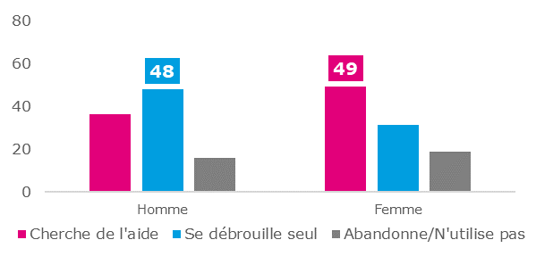
Les écarts liés au genre
Les femmes ont plus de difficultés à s’afficher comme compétentes
Alors que leurs usages sont quasiment les mêmes
Source : CREDOC, Enquête sur les « Conditions de vie et les Aspirations »,
juin 2018.
Source : CREDOC, Enquête sur les« Conditions de vie et les Aspirations », juin 2016.

Slide 28
Evolution de la
« fracture numérique »

Slide 29
L’accès à internet à domicile : les non diplômés désormais les plus éloignés
Source : CREDOC, Enquêtes sur les « Conditions de vie et les Aspirations », juin 2018.

Slide 30
Les spécificités de l’enquête

Slide 31
Rappels méthodologiques
L’enquête Conditions de vie et aspirations du CREDOC de printemps est conduite en face-à-face entre juin et début juillet chaque année
Dispositif existant depuis 1978, focus sur le numérique depuis 1998
Selon la méthode des quotas
Auprès de 2.200 personnes résidant en France métropolitaine (hors Corse), âgées de 12 ans et plus (2 000 18 ans et plus + 200 sur échantillon 12-17 ans)
Les résultats sont redressés : ils sont représentatifs de l’ensemble de la population des 12 ans et plus
Le questionnaire destiné aux 12-17 ans est spécifique, avec une partie réservée aux parents et un bloc généraliste moins développé

Slide 32
Merci de votre attention

